Slide 1
KHỞI ĐỘNG

Slide 2
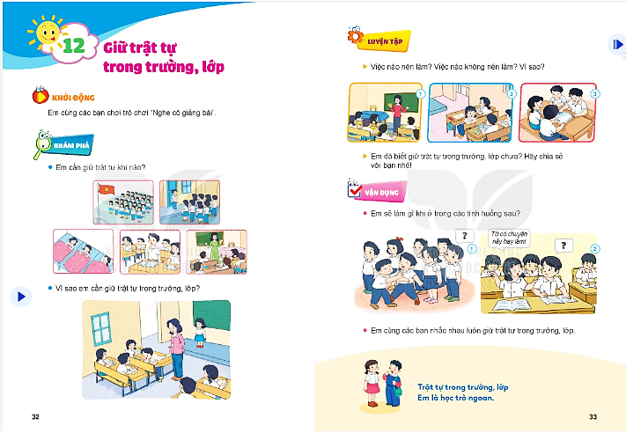
BÀI 12
GIỮ TRẬT TỰ TRONG TRƯỜNG, LỚP

Slide 3
KHÁM PHÁ

Slide 4

HĐ 1: Khám phá những thời điểm em cần giữ trật tự trong trường, lớp
Notes:
Kho ppt Phan Linh_0916.604.268

Slide 5
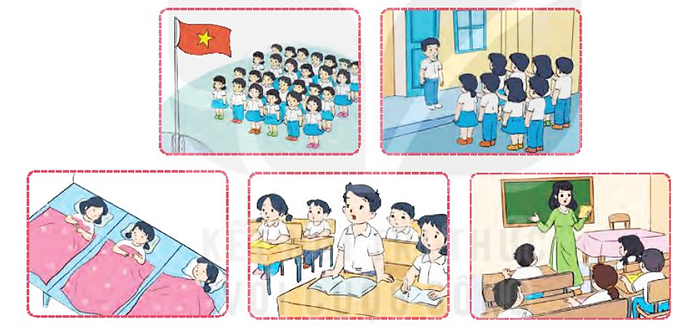
Ở trường, em cần giữ trật tự khi nào?

Slide 6
Ở trường, em cần giữ trật tự khi ở đâu nữa?

Slide 7
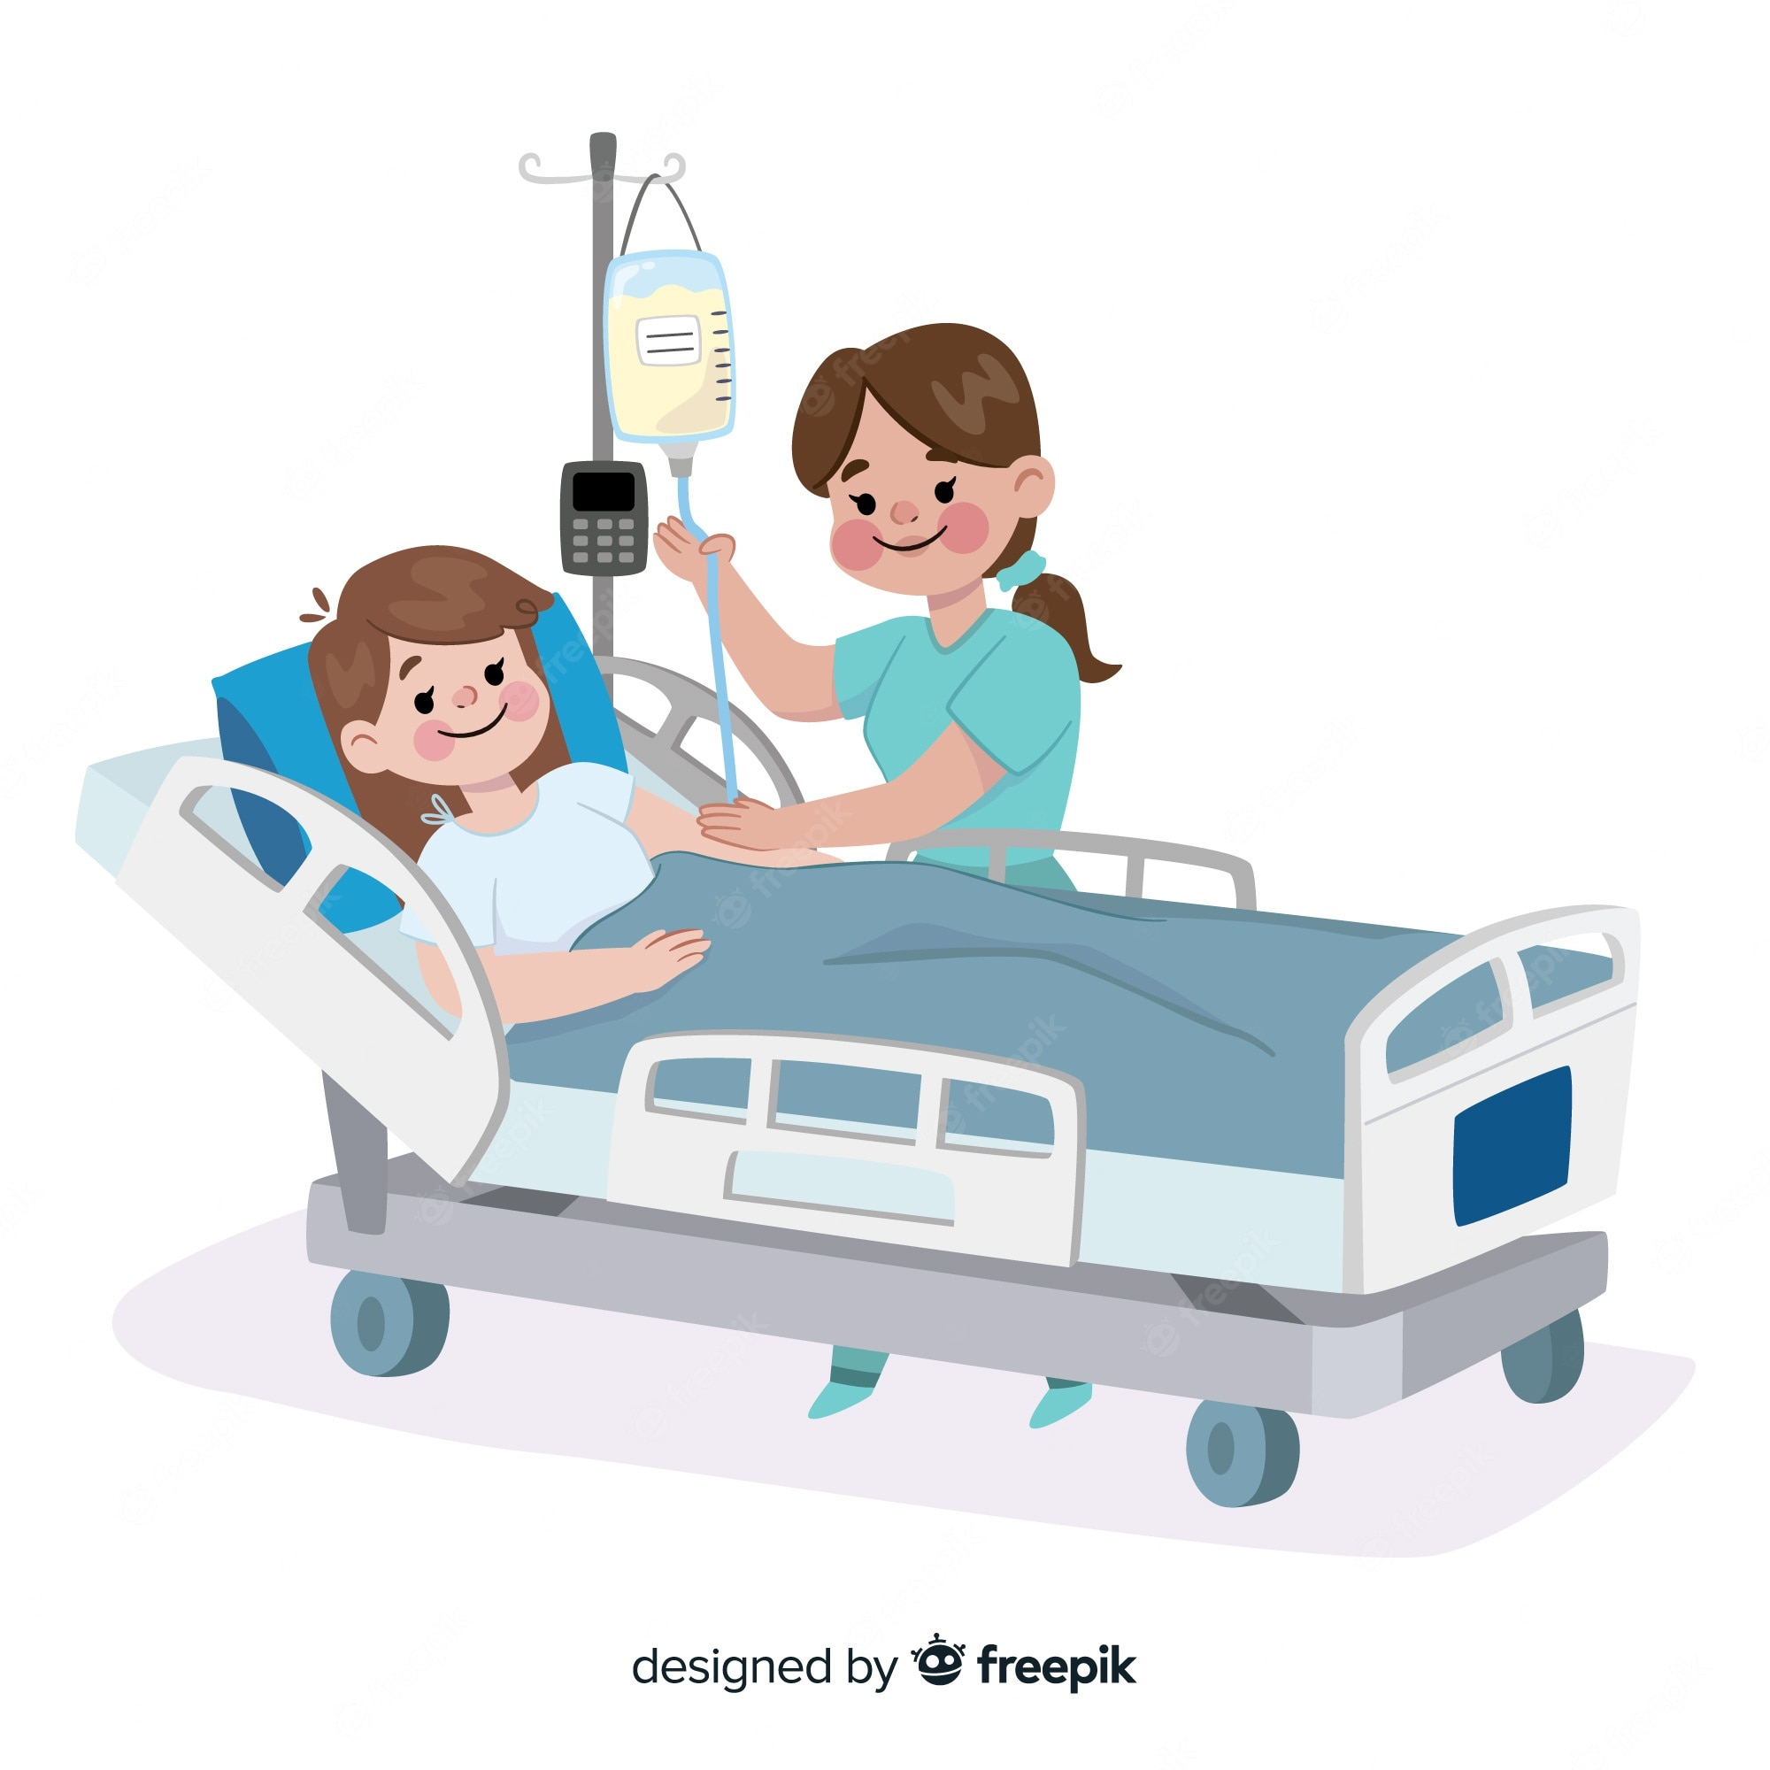
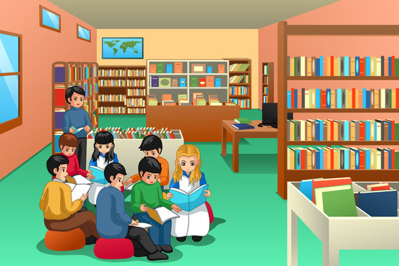
Thư viện
Phòng y tế

Slide 8
HĐ 2: Khám phá vì sao em cần giữ trật tự ở trường, lớp

Slide 9
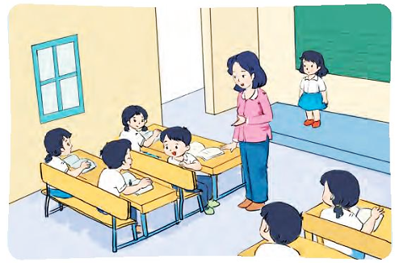
Trong giờ học, khi cô giáo đang giảng bài và các bạn say sưa học bài thì hai bạn nam lại nói chuyện riêng với nhau.
Chuyện gì đã xảy ra trong lớp học?

Slide 10
Việc làm của hai bạn gây ảnh hưởng như thế nào đến giờ học và những người xung quanh?
Em có đồng ý với việc làm của hai bạn không?
Vì sao?
Hai bạn nam nói chuyện với nhau gây mất trật tự trong giờ học, cô giáo mất thời gian để nhắc nhở 2 bạn làm gián đoạn giờ học và khiến các bạn trong lớp mất tập trung.

Slide 11
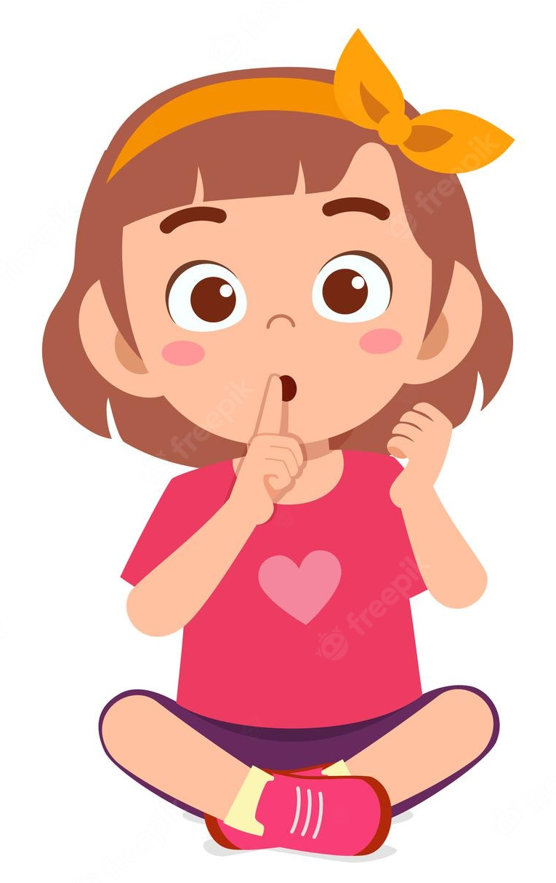
Vì sao em cần giữ trật tự khi ở trường, lớp?

Slide 12
Kết luận: Ở trường, có một số nơi và một số thời điểm em cần giữ trật tự như giờ chào cờ, trong giờ học, thư viện, phòng y tế… Em cần giữ trật tự để tôn trọng và không làm phiền người khác, đồng thời thể hiện em tuân thủ đúng nội quy của trường, lớp.

Slide 13
LUYỆN TẬP

Slide 14

HĐ 1: Em chọn việc làm đúng

Slide 15
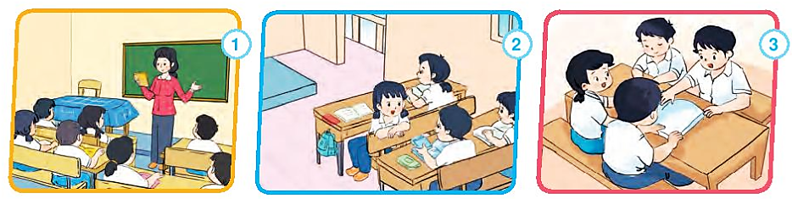
Việc nào nên làm, việc nào không nên làm?
Vì sao?

Slide 16
Kết luận:
Trong giờ học, em có thể bàn bạc về bài học với bạn nếu cô yêu cầu thảo luận, làm việc nhóm. Em không nên làm việc, nói chuyện riêng gây mất trật tự trong giờ học.

Slide 17
HĐ 2: Chia sẻ cùng bạn

Slide 18

Hãy nêu một tình huống thể hiện em biết giữ trật tự ở trường, lớp.

Slide 19
VẬN DỤNG

Slide 20
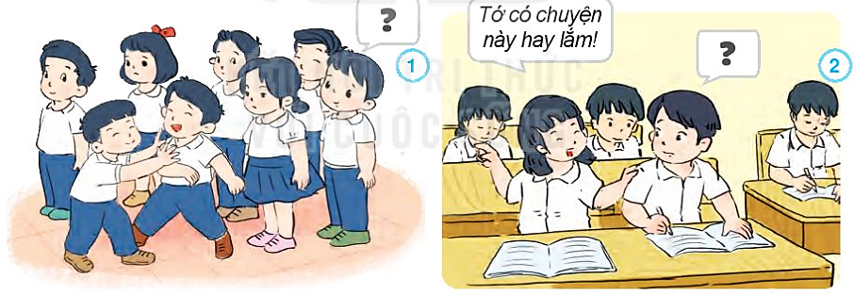
Em sẽ làm gì trong các tình huống sau?
Em thấy các bạn mất trật tự khi xếp hàng
Bạn rủ em nói chuyện riêng trong giờ học
Notes:
HS đóng vai xử lí tình huống

Slide 21
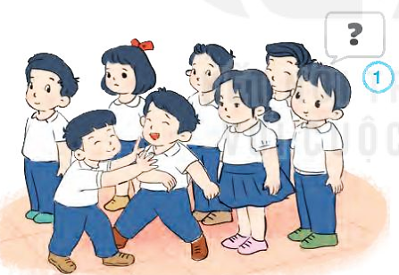
Em nói lời khuyên với bạn:
- Các bạn không nên mất trật tự khi xếp hàng.
- Các bạn nên giữ trật tự để không làm ảnh hưởng đến những người xung quanh.
- Các bạn hãy giữ trật tự nhé!
Em thấy các bạn mất trật tự khi xếp hàng

Slide 22
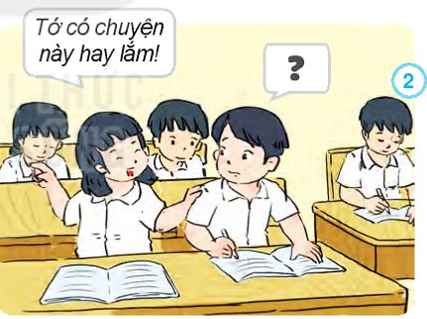
Em nói lời khuyên với bạn:
- Có chuyện gì chút nữa ra chơi mình nói với nhau nhé!
- Đang ở trong giờ học, bạn nên tập trung nghe cô giảng bài.
Bạn rủ em nói chuyện riêng trong giờ học

Slide 23
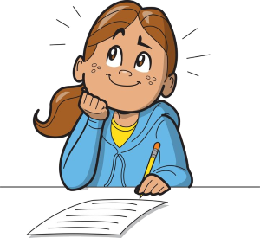
Kết luận: Em cần giữ trật tự khi ở trường, lớp và nhắc nhở các bạn cùng biết giữ trật tự như em.

Slide 24
Trật tự trong trường, lớp em là học trò ngoan
GHI NHỚ

